Slide 1
Лекция 3+ (еще немного про линал)
Семчук И.П.
Юшина С.А.

Slide 2
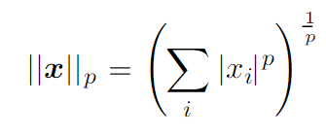


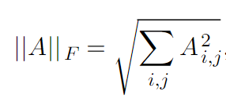
Норма
L1-норма
Норма – число, описывающее «размер» вектора
max-норма
Фробениус-норма

Slide 3
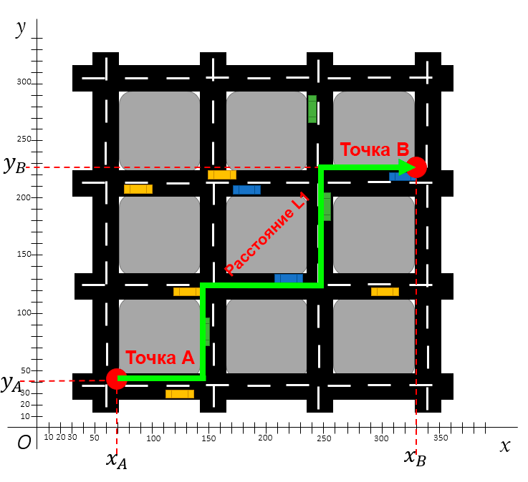
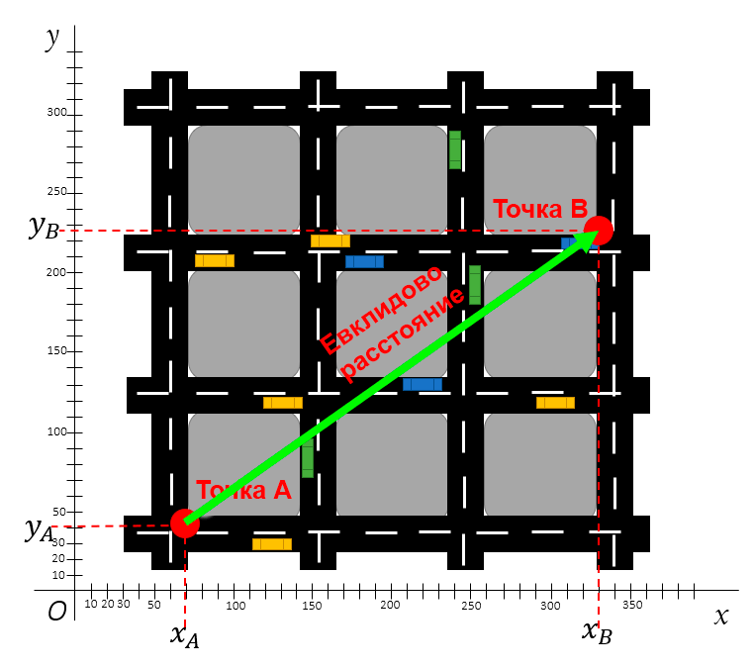
Манхэттенское расстояние
Евклидово расстояние

Slide 4
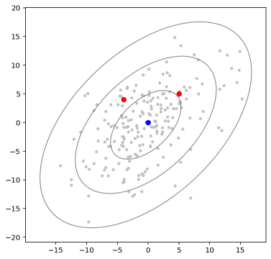

Расстояние Махаланобиса

Slide 5
Лекция 4
Семчук И.П.
Юшина С.А.

Slide 6
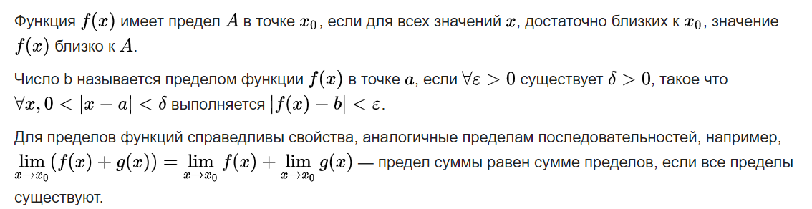
Пределы

Slide 7
Пример применения предела в сыром виде.

Slide 8
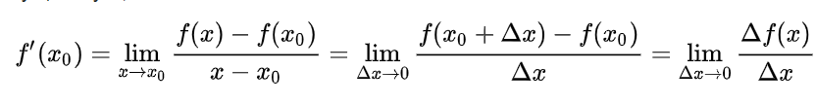

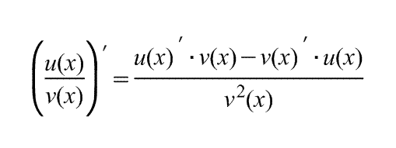
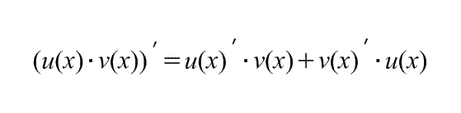
Производные

Slide 9
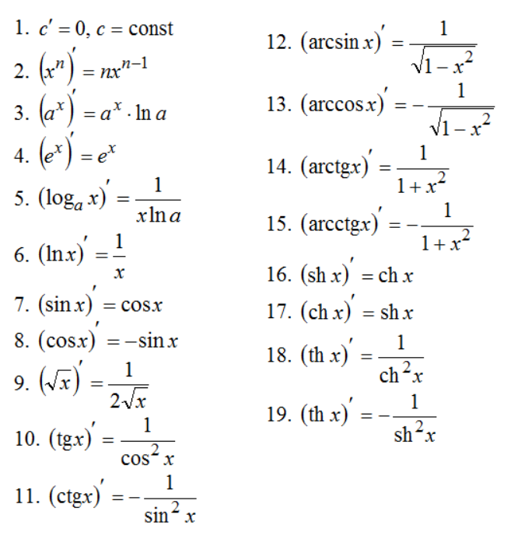
Таблица производных (просто вспоминаем)

Slide 10
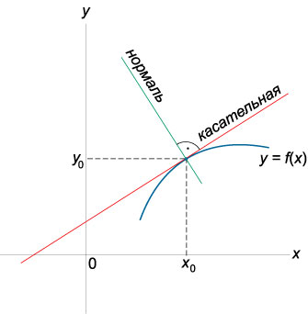
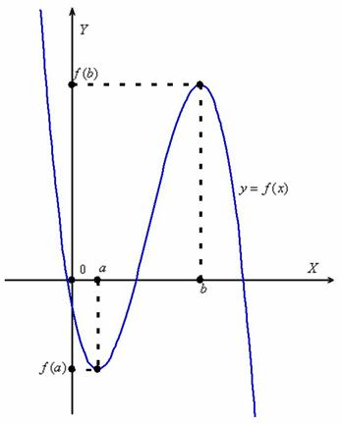
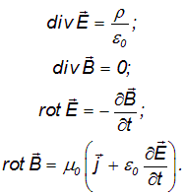
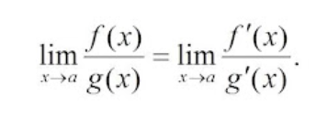
Применение производной
Аналитическая геометрия
Поиск экстремумов
Моделирование процессов
Дифференциальные уравнения
Правило Лопиталя

Slide 11



Численные методы вычисления производной
Метод конечных разностей
Не считаем производную, а решаем конкретную задачу (примеры на семинарах)

Slide 12


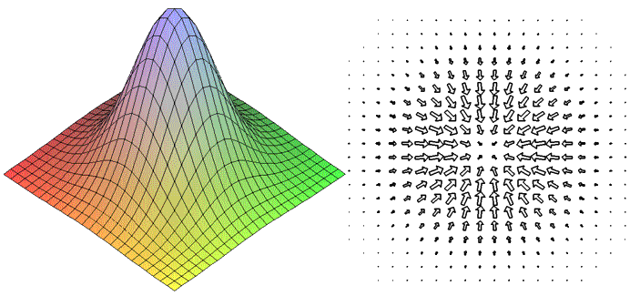



Частные производные
Градиент (применяем набла к скалярному полю)
Градиент (применяем набла к скалярному полю)
Дивергенция (применяем набла к векторному полю)
Градиент - вектор, показывающий направление наискорейшего изменения некоторой величины, значение которой меняется от одной точки пространства к другой
Лапласиан (последовательно градиент а потом дивергенция)

Slide 13

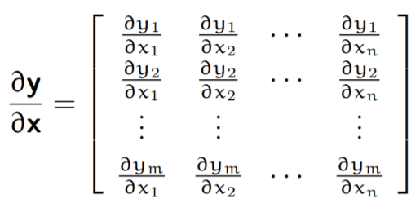
Матричное дифференцирование
Пусть есть преобразование вектора в вектор:
Тогда (это матрица ЯкОби):
Определитель матрицы Якоби – это Якобиан.

Slide 14



Матричное дифференцирование
Если А не зависит от х, то:
Если А не зависит от х, но х – функция от z, то:

